Slide 1


Attrition des employées
L’Analyse/Prédiction de l'attrition des ressources humaines
Sabrine rahhou

Slide 2
Beaucoup d’entreprises invistissent du temps et de l’argent dans le rercutement des employés/ et chaque année on remarque un taux d’attrition relativement élevé. Qui cause une problématique pour les entreprises.
Problématique

Slide 3
Introduction
Nous allons essayer d'étudier les facteurs qui conduisent à l'attrition des employés. Ceci est un ensemble de données fictif créé par les scientifiques de données IBM Analytics/ L'ensemble de données comprend des caractéristiques telles que l'âge/ le rôle de l'employé/ le taux journalier/ la satisfaction au travail/ le nombre d'années de travail dans l'entreprise/ le nombre d'années dans le rôle actuel/ etc.

Slide 4
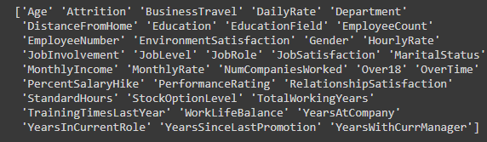
Analyse du DATASET
Notre base de données est composé de 1470 ligne / 35 colonnes/ les noms des variables sont:

Slide 5
Explication des variables
Education : 1➔ niveau inférieur au collège / 2➔ collège / 3 ➔ baccalauréat/ 4➔ Master / 5➔ Doctorat
Satisfaction dans l’environnement : 1➔ Faible/ 2➔ Moyen/ 3➔ élevé/ 4➔ très élevé
Engagement dans le travail : 1➔ Faible / 2➔ Moyen / 3 ➔ élevé / 4 ➔ très élevé
Satisfaction dans le travail : 1➔ Faible / 2➔ Moyen / 3 ➔ élevé / 4 ➔ très élevé
Performance 1➔ faible / 2➔ bien / 3 ➔ Excellent / 4 ➔ exceptionnel
Satisfaction des relations dans l’entreprise : 1 ➔ Faible / 2 ➔ Moyen / 3 ➔ élevé / 4 ➔ très élevé
Balance vie/travail : 1 ➔ Faible / 2 ➔ Moyen / 3 ➔ élevé / 4 ➔ très élevé
Notes:
Dans notre base nous avons des variables déjà codé en variables dichotomique, c’est variables sont:

Slide 6
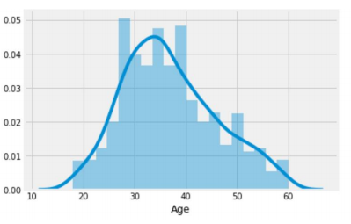
Statistique descriptive
L'âge de l'employé est normalement réparti, la majorité se situe entre 20 et 50 ans, ce qui ne se contrarie pas avec la vie réelle, la moyenne est d'environ 35 ans.
Notes:
Variable numériques :
Pour l’analyse des différentes variables numérique , normalement faut tracer une boite à moustaches qui montre toutes les caractéristique numériques mais vu que les variables ont des échelles différentes, tracer une boite à moustaches n’est pas une bonne idée, du coup j’ai décider de tracer un kdeplot montrant la distribution de la variable. Ci-dessous , j’ai pris la variable ‘Age

Slide 7
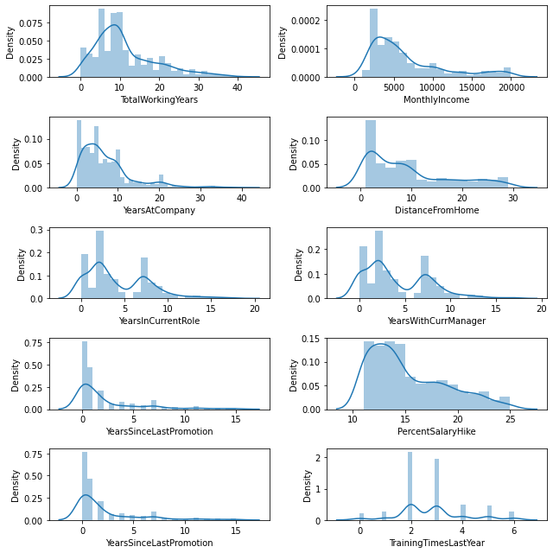
Notes:
Les individus présents sur notre base présente des employés d’IBM, nous pouvons voir que La majorité des gens gagne moins de 10000 par mois, la distribution est décalée à gauche. L’expérience professionnelle de la population est très dense jusqu’à 15 ans dans une entreprise, puis diminue rapidement, la distribution est déviée à gauche. De même pour les années au sein de l’entreprise qui montre que la majorité des employés en passé moins que 10 ans dans l’entreprise.

Slide 8
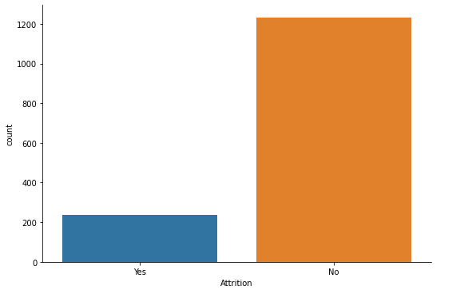
Variables Caractéristiques- Variable Attrition
NO : 1233
YES 237
Name : Attrition, dtype : int64
Notes:
Afin d’analyser les différentes variables caractéristiques. J’ai utiliser un diagramme de comptage pour montrer le nombre relatif d'observations de différentes catégories.
nous pouvons déjà voir que le nombre d'observations appartenant à la catégorie «Non» (1233) est bien supérieur à celui appartenant à la catégorie «Oui» (237), notre base contient plus d'employée qui n'ont pas quitter leur entreprise. Analysons de la même manière les autres variables.

Slide 9
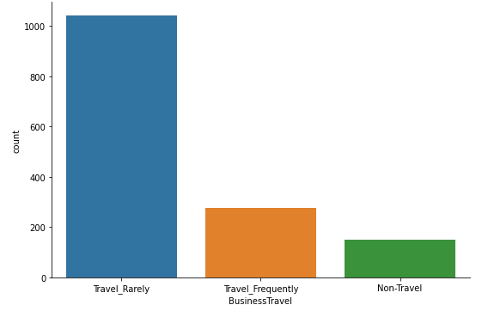
Fréquence de voyage pour le travail
Notes:
La grande majorité des employés voyage rarement, ceux sont suivis par les employés qui voyagent fréquemment. La minorité est représentée par les employés qui ne voyagent jamais

Slide 10
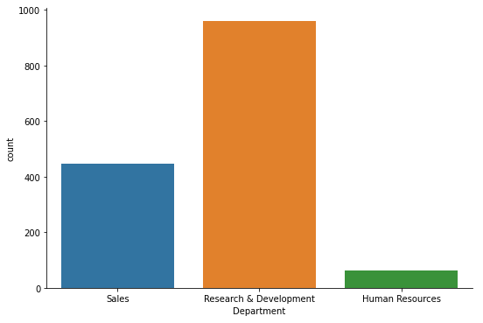
Pour le département du travail
Notes:
nous nous intéressent maintenant a la distribution de JOBROLE et Gender , pour ce dernier nous allons realisé un diagramme à secteur

Slide 11
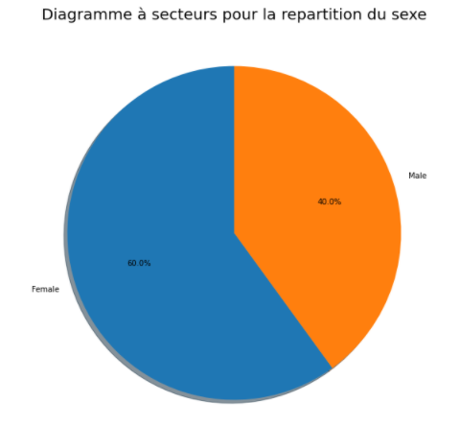
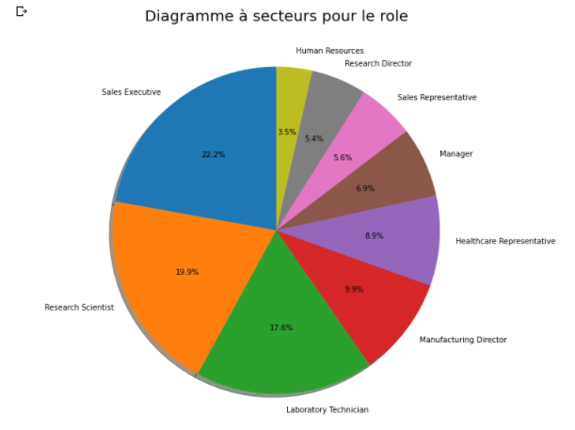
Diagramme à secteurs
Notes:
la base contient plus de femme que des hommes
Les emplois occupés par les employés sont au maximum dans les postes de responsable des ventes, puis de recherche et développement, puis de technicien de laboratoire

Slide 12
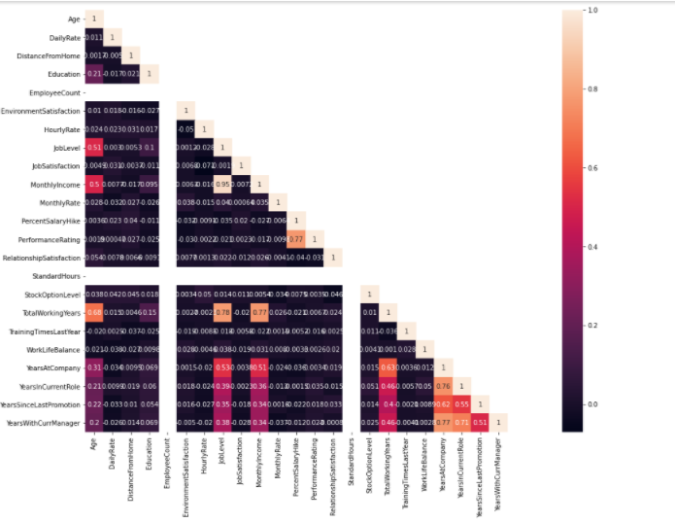
Notes:
Le niveau d'emploi est étroitement lié à l'âge ,MonthlyIncome (revenu mensuel) est très fortement lié à joblevel (poste),La performance est étroitement liée à la hausse du salaire en pourcentage ,le nombre total d’années de travail est étroitement lié au niveau d’emploi , Années en entreprise est liée aux années dans le rôle actuel (logique).

Slide 13
Les Modèles Régression logistique
 | Attrition observer | Non-attrition observer
Attrition prédit | 305 (VP) | 6 (FP)
Non-attrition prédit | 40 (FN) | 17 (VN)
Précision
87%
Notes:
Ce tableau présente la matrice de confusion pour la régression logistique, nous pouvons conclure, que dans 305 des Attritions le modèle à bien prédit ces salariés qui ont quitté leurs postes. Dans la même logique le modèle s’est trompé pour 6 employeurs qui n’ont pas quitté leurs poste, mais que le modèle à prédits comme attrition.

Slide 14
Arbre de décision
 | Attrition observer | Non-attrition observer
Attrition prédit | 257 (VP) | 57 (FP)
Non-attrition prédit | 44 (FN) | 10 (VN)
Précision
72%
Notes:
Ce tableau présente la matrice de confusion pour l ’arbre de décision, nous pouvons conclure, que dans 257 des Attritions le modèle à bien prédit ces salariés qui ont quitté leurs postes. Dans la même logique le modèle s’est trompé pour 57 employeurs qui n’ont pas quitté leurs poste, mais que le modèle à prédits comme attrition.

Slide 15
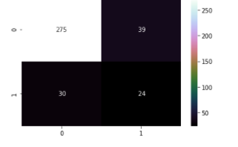
Réseaux de neurones
Précision
81%
Notes:
Ce tableau présente la matrice de confusion pour les réseaux de neurones, nous pouvons conclure, que dans 24 des Attritions le modèle à bien prédit ces salariés qui ont quitté leurs postes. Dans la même logique le modèle s’est trompé pour 30 employeurs qui n’ont pas quitté leurs poste, mais que le modèle à prédits comme attrition.

Slide 16

Conclusion
Après avoir réalisé les différents statistiques descriptives et tester des différents modèles de prédiction nous pouvons conclure que le meilleur modèles qui nous permets de prédire l’attrition au sein d’une entreprise et la régression logistique avec une précision de 87%.
plusieurs variables influence et poussent les employés à quitter leur travail, les variables qui influence le plus sont
Revenu mensuel
Évaluation de la performance
Nombre total d’années de travail
ans À la société
Les années dans les fonctions actuelles
Années dans la dernière promotion
nombre d’années avec le manager actuel

Slide 17
Lien de dataset
https://www.kaggle.com/pavansubhasht/ibm-hr-analytics-attrition-dataset

